Slide 1


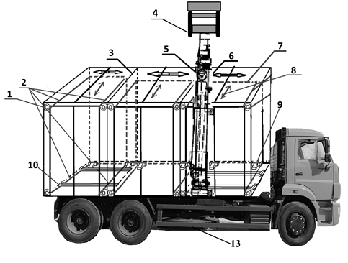
ЛОГО ВУЗА
ТРЕХСЕКЦИОННЫЙ МУСОРОВОЗ С ИЗМЕНЯЕМЫМ ОБЪЕМОМ СЕКЦИЙ
ЛИДЕР КОМАНДЫ:
КУХАРЕВ ЕГОР

Slide 2
ПРОДУКТ
Трехсекционный мусоровоз с изменяемым объемом секций
Заинтересованные: Коммунальные компании, Министерство энергетики, Министерство строительства и ЖКХ РФ, экспорт за границу
Дает дополнительный заработок обслуживающим компаниям от сбора и переработки мусора;
Помогает в борьбе за экологию через совершенствование раздельного сбора мусора
2
Notes:
Одной фразой о проекте должно быть понятно, чем вы занимаетесь

Slide 3
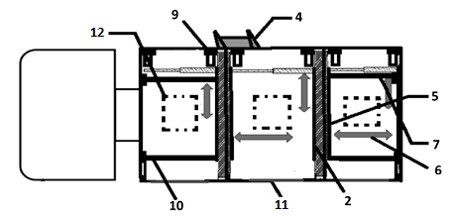
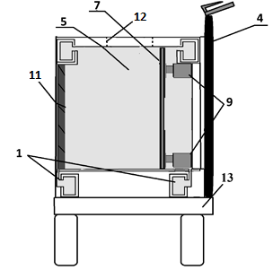
ТЕХНОЛОГИЯ
Авторская уникальная конструкция трехсекционного мусоровоза для раздельного сбора ТКО
Благодаря гидравлике сдвигаются пресс-плиты (изменяется объем отсеков)
Автоматическая разгрузка кузова за счет движения пресс-плит
Патент на полезную модель № 224446 от 30.11.2023
Рынок НТИ: AutoNet, TechNet, EcoNet
3

Slide 4

ИНТЕЛЛЕКТУАЛЬНАЯ СОБСТВЕННОСТЬ
ПРОЕКТА
4

Slide 5
ПРОБЛЕМА РЕШАЕМАЯ ПРОЕКТОМ
                Целевая Аудитория – Коммунальные компании
                Стейкхолдеры - Министерство энергетики, Министерство строительства и ЖКХ РФ,
                Министерство природных ресурсов и экологии РФ
                Формулировка проблемы:
                Трудоемкая и дорогостоящая сортировка мусора
                Большой не эффективный автопарк
                Потеря дополнительного дохода от переработки
                Неэффективность реализации экологических программ
                Невозможность контроля системы сбора ТКО
5

Slide 6
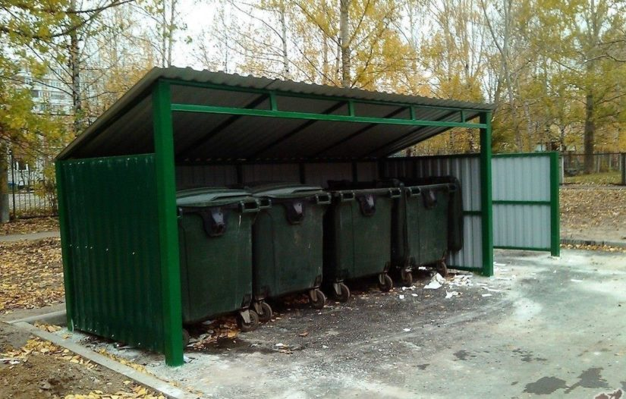
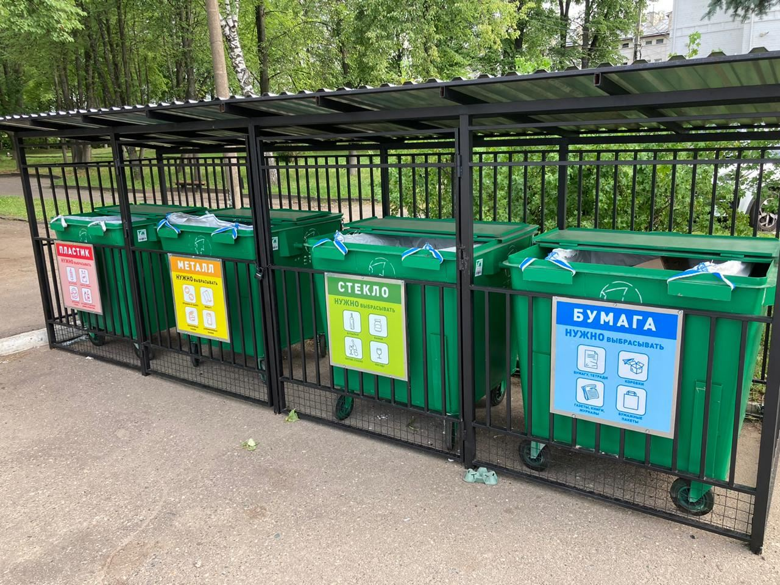
АНАЛОГИ
                КАК СЕЙЧАС ЭТУ ПРОБЛЕМУ РЕШАЮТ?
                Аналог решения
                Система без раздельного сбора мусора
                Система с разделением мусора на виды
                2. Сбор раздельного мусора без изменяемости объемов секций
6
Notes:
SMART-цель должна быть:
S — Specific — конкретной;
M — Measurable — измеримой;
A — Achievable — достижимой;
R — Relevant — значимой;
T —Time bound — ограниченной во времени.

Slide 7
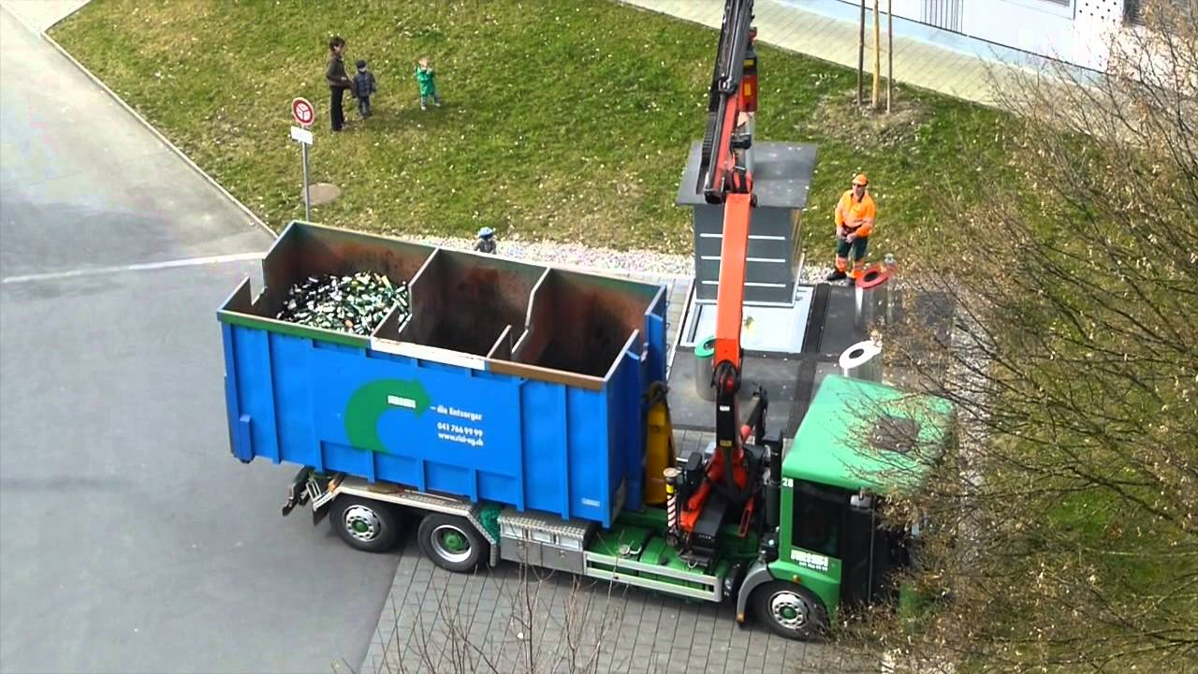
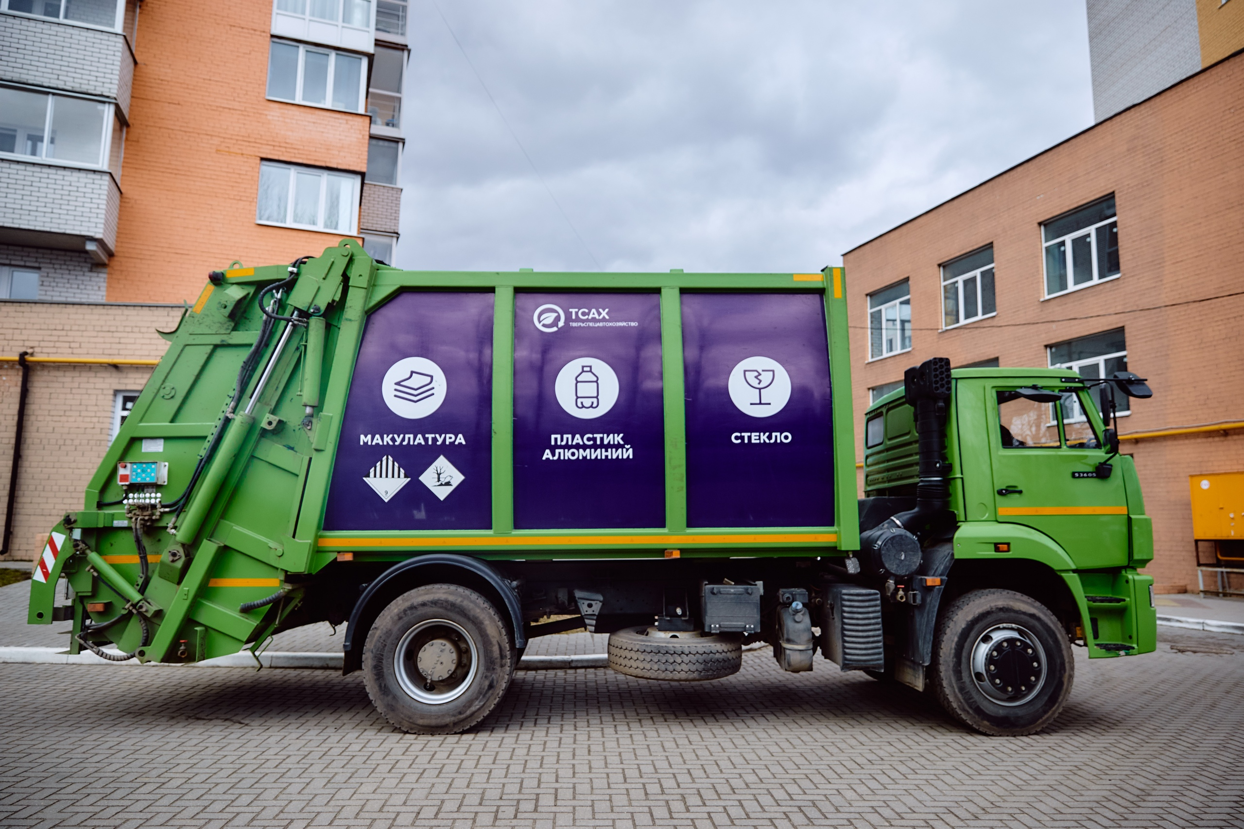
КОНКУРЕНТЫ
                Производители «КАМАЗ», «MAN», «ISUZU»
                Отличие от конкурентов:
                Изменение объемов секций;
                Раздельный сбор ТКО;
                Автоматическая разгрузка секций.
7
Notes:
SMART-цель должна быть:
S — Specific — конкретной;
M — Measurable — измеримой;
A — Achievable — достижимой;
R — Relevant — значимой;
T —Time bound — ограниченной во времени.

Slide 8
РЫНОК
                ОБЩИЙ - РФ
                ПОТЕНЦИАЛЬНЫЙ - СИБИРСКОГО ФЕДЕРАЛЬНОГО ОКРУГА
                ДОСТИЖИМЫЙ - ОМСКОЙ ОБЛАСТИ
На рынке до 2022 года:
Автомобили Швеции, Германии, Италии и Японии.
После 2022 года:
Замена автомобилей на российские производства КамАЗа и ГАЗа, белорусские МАЗ и китайские.
Плановая замена автопарков оценивается в 45 млрд руб., при средней цене мусоровоза 9,5 млн руб.
TAM
20,9 млрд.руб.
SAM
2,4 млрд.руб.
SOM
257 млн.руб.
8
Notes:
SMART-цель должна быть:
S — Specific — конкретной;
M — Measurable — измеримой;
A — Achievable — достижимой;
R — Relevant — значимой;
T —Time bound — ограниченной во времени.

Slide 9
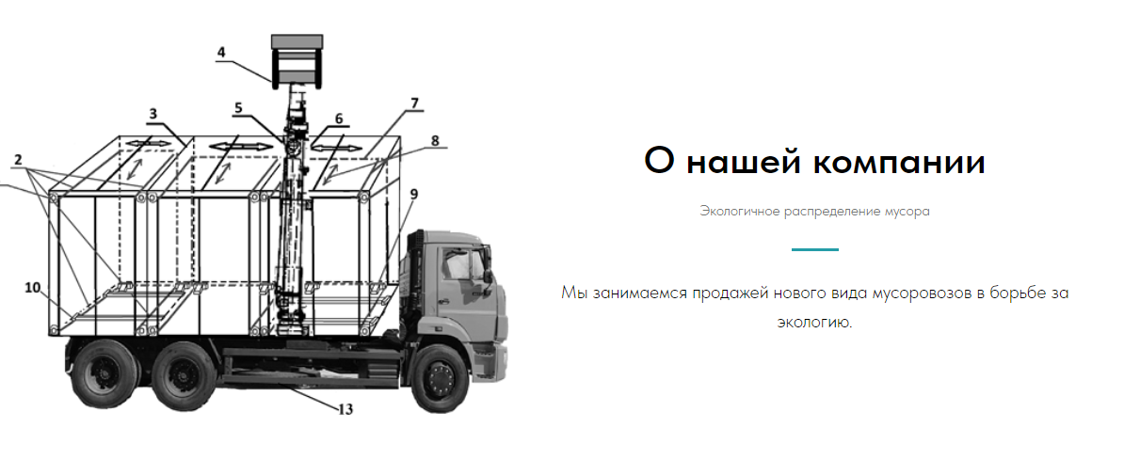


БИЗНЕС-МОДЕЛЬ
                Компания «E.A.Enterprises»
                Цена мусоровоза составит 14 млн. руб.
                Нашу конструкцию будем производить у партнеров «КАМАЗ»
                Готовая продукция будет реализоваться по прямым контрактам, а также через дилерскую сеть
http://e.a.enterprises.tilda.ws/
9

Slide 10
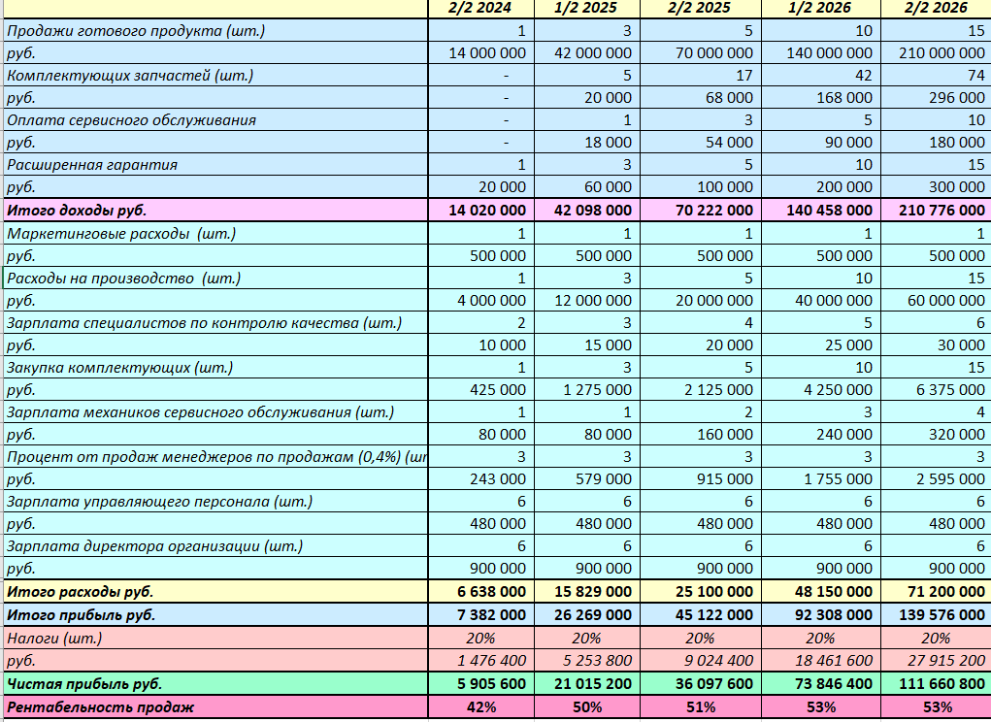
ФИНАНСОВАЯ-МОДЕЛЬ
10

Slide 11
СОЦИАЛЬНО-ЗНАЧИМЫЙ ЭФФЕКТ
                КАЧЕСТВЕННЫЙ - УСОВЕРШЕНСТВОВАНИЕ СИСТЕМЫ РАЗДЕЛЬНОГО СБОРА МУСОРА
                КОЛИЧЕСТВЕННЫЙ - 90% ОТХОДОВ ПРЕДВАРИТЕЛЬНО ОТСОРТИРОВАНЫ И ПОСТУПАЮТ В ПЕРЕРАБОТКУ
11

Slide 12
ЗАПРОС НА ПОДДЕРЖКУ
                ФИНАНСОВЫЙ - ГРАНТ ФСИ «СТУДЕНЧЕСКИЙ СТАРТАП»
                ИНВЕСТИЦИИ - 14 млн. руб. за 5% от компании на изготовление прототипа
                ПАРТНЕРСКИЙ - СВЯЗИ С «КАМАЗ»
                ПРОДВИЖЕНИЕ - ЧЕРЕЗ АССОЦИАЦИЮ ЭКОЛОГОВ, ВКЛЮЧЕНИЕ В ГОС. ПРОГРАММЫ РЕАЛИЗУЕМЫЕ МИНИСТЕРСТВОМ ЖКХ
12

Slide 13
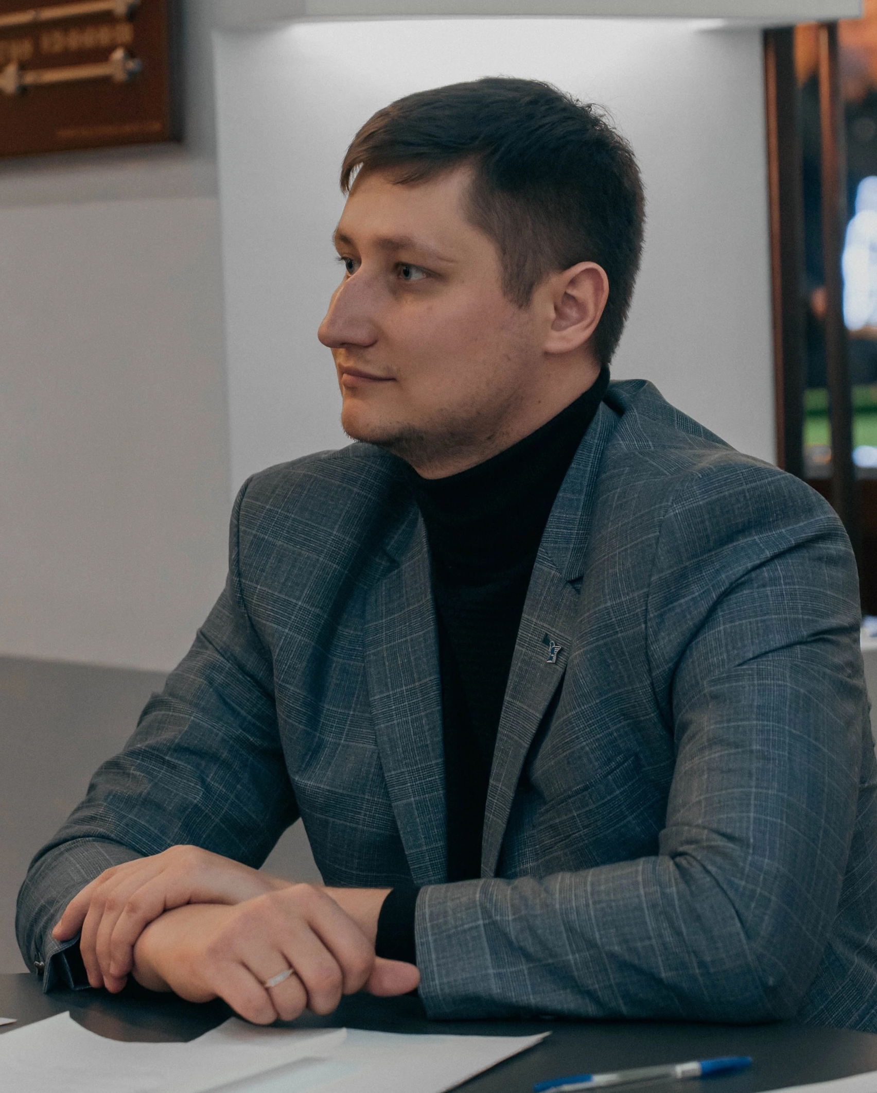
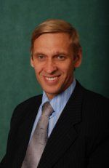
КОМАНДА
Фото
Фото
КУХАРЕВ ЕГОР АЛЕКСАНДРОВИЧ
Аспирант, соискатель
Лидер команды
МОЧАЛИН СЕРГЕЙ МИХАЙЛОВИЧ
Доктор технических наук, профессор
Проектный наставник
13

Slide 14





КОНТАКТЫ
egortang95@mail.ru
+7 (951) 988-38-05
@a222aa55
@gazpromyamburg

